Slide 1
未定
プラットフォーム：PC
ジャンル:アドベンチャー
開発環境：Unity
人数：1
ターゲット：ワクワク出来るような冒険がプレイしたい人

Slide 2
目次

Slide 3
ゲーム概要
迷路 × 明暗
明るい時のステージと暗いステージを両方で繰り広げるアドベンチャー
迷路に閉じ込められる中でいかにして脱出できるのかを考えろ！

Slide 4
コンセプト
ハラハラドキドキしてしまう冒険を味わえる
迷路全体で明るい時と暗い時で行動範囲が変わったり、マップ内でのギミックも変わってくるぞ！！

Slide 5
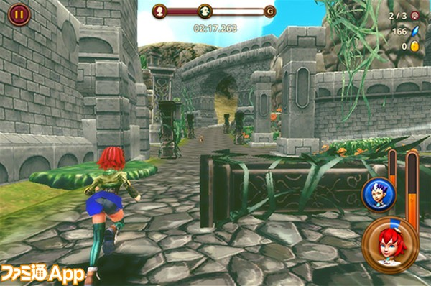
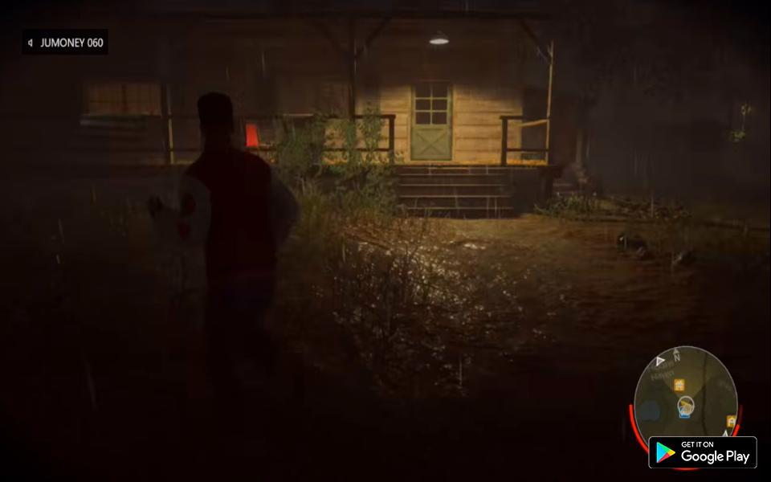
ゲームの流れ
明るい場合
暗い場合
アイテム・宝さがし
出口の探求
目印をつけたりをする
ゴール目指す

Slide 6
ゲーム画面

Slide 7
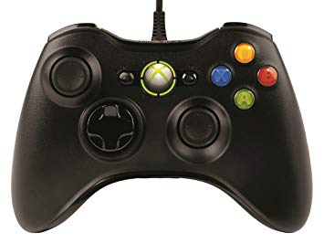
操作方法

Slide 8
ステージギミック
明るい場合のギミック
暗い場合のギミック
・障害物がみえる
・壁が見える
・アイテムが拾える
・一部壁が通れるようになる

Slide 9
アイテム

Slide 10
セールスポイント

Slide 11
物語

Slide 12
プレイヤー
明るさ調整はプレイヤーの任意｛（明るい → 暗い）のみ ｝
｛
基本軸；明るい
変更したデメリット：任意の時間暗くなる
｝
時間制限での明るさの変更

Slide 13
明るい場合に出来ること
アイテム・宝さがし
出口の探求
目印をつけたりをする

Slide 14
暗い時の場合
ゴール目指す

Slide 15
明るいときメリット
プレイヤー阻害系のギミックなし
障害物がみえる
壁が見える
明るいときデメリット
出口が正確にわからない

Slide 16
暗いときのデメリット
暗いときのメリット
出口が見つかる → クリアできる
アイテムが拾える
一部壁が通れるようになる
阻害ギミックが発動する
壁がみえない

Slide 17
設定
場所：迷宮
マップ配置しない（自分でたどる方向で作成）

Slide 18
フェーズ
昼 プレイヤーが探索する
夜 ゴールする

Slide 19
案（20190913）
月の光（夜に光あてる）→ 昼／夜
蛍光塗料等を明るいうちに塗って、暗いとき動きやすくする。

Slide 20
大事な部分
マップ
ヒントの作成（謎解き）
アイテムの配置

Slide 21
元ネタ案
プレイヤーの明るさ調整
隠れられる機能
昼→鏡 夜→透明
夜に敵が全的範囲でプレイヤーを探す。
昼は常識な範囲

Slide 22
メモ 20190920
画面の視点：1人称視点
プレイヤーにライト付ける （エネミーに追跡中は不可）
疑問点？ 面白さの追求！ 謎解きにするのか？探索型？
箱庭かオープンワールド？ エネミー、トラップを追加！
(プレイヤーは暗い時にトラップ見えなくなる)
(明るい時は、広い範囲で行動していて、かつ索敵範囲が狭い)
(暗いときは、狭い範囲で行動して、かつ索敵範囲が広い)
各地にマップが落ちてる→保留（なくてもいいかな？）
ストック制(GameOverまでに倒れられる回数→3回？？)

Slide 23
メモ 20190921（プレイ何回も繰り返しやると飽きさせない）
プレイ時間は何時間で終わるようにするかの考える（ライトに付く）
扉とプレイヤーの位置をランダムにして距離を離してプレイさせる
4ブロックの組み合わせを目安やるが、もしばれそうなら9ブロックにする
1ステージ、2ステージ、..にするか？（時間の兼ね合いで考える）
ミッションを追加する（ヒントを置く）
人間にとっての動きをする（しゃがむ、ジャンプなど）
地図、足止めのアイテム、制限時間
新しいステージには新ギミックの追加

Slide 24
まとめ 20190923
メインギミック：プレイヤー自身で暗転できる。
探索型で、ステージにゴールへの道筋を記す(ヒント)
ステージはブロック単位で作り、組み合わせで1ステージ24の
3ステージ(ゴールとプレイヤーは一定距離を保ってね)
エネミー、トラップを追加！
(プレイヤーは暗い時にトラップ見えなくなる)
(明るい時は、広い範囲で行動していて、かつ索敵範囲が狭い)
(暗いときは、狭い範囲で行動して、かつ索敵範囲が広い)
ストック制(GameOverまでに倒れられる回数→3回？？)
マップについて保留…

Slide 25
懸念事項
エネミーもトラップに引っかかるとして、エネミーが見えないところで引っかかるかも？？？
→エネミーにプレイヤー追跡以外はトラップに引っかから ないようにフラグを管理しておく。

Slide 26
プレイヤーの場合
ライトとに制限時間を付けて制限時間が過ぎると使えなくなる
（可逆）
キーワード制（ステージ全体のミッション）

Slide 27
ステージの場合
時間制限を長くする
ミッション制にもできる
ミッションも多く用意できる

